Slide 1

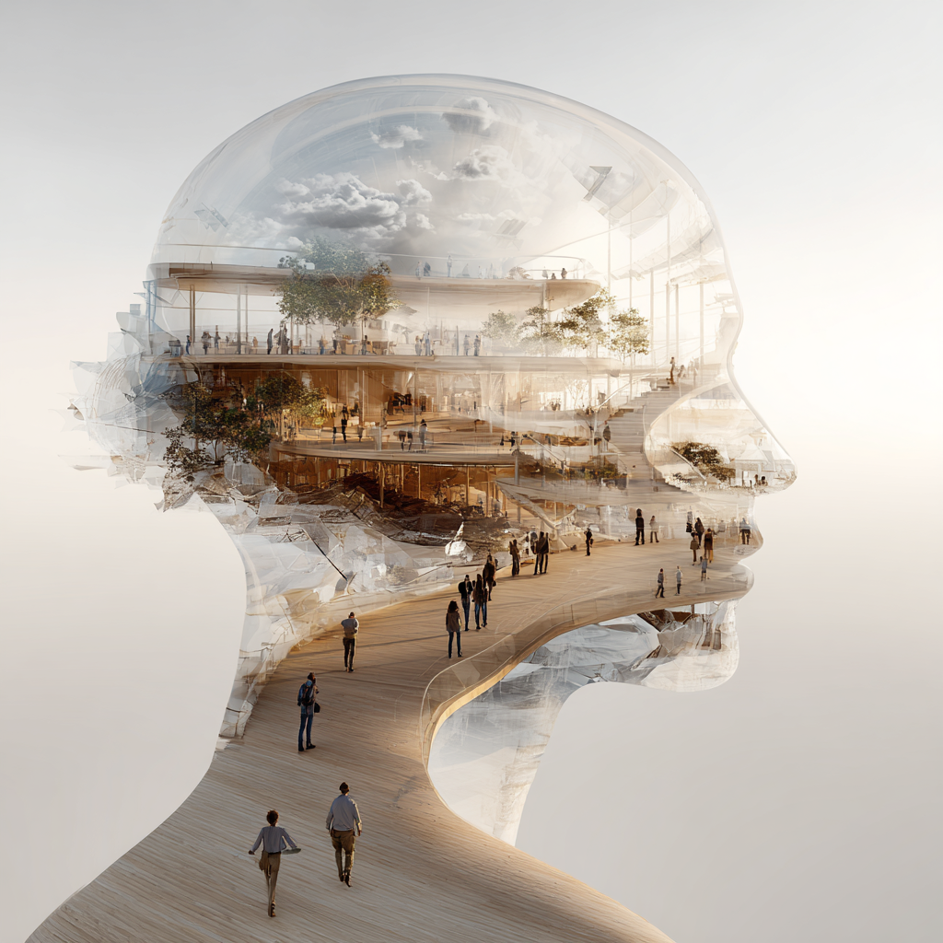
FUTURE X
Wirtschaftsarchitektur
Future X
Zukunftskongress 2026
Mediakit für Partner & Sponsoren
Positionieren Sie sich heute dort,
wo die Wirtschaft von morgen entsteht.
23.–25. Oktober 2026 · Südsteiermark + Online · zukunfts-kongress.com

Slide 2

01 · DIE IDEE
Eine Plattform für die Wirtschaft von heute und morgen
FOKUS
Unternehmer:innen
Selbstständige
Future X verbindet wirtschaftlichen Erfolg in Krisenzeiten, Gesundheit und Innovation – als neue Wirtschaftsarchitektur für Entscheider:innen, die heute gestalten, was morgen tragen muss.
Entscheider:innen
Zukunfts-Gestalter
Innovatoren
FUTURE X | Mediakit 2026
02 / 14

Slide 3





02 · DIE REICHWEITE
Geplante Reichweite 2026
LinkedIn + Social Media
10.000
Tägliche Sichtbarkeit, organische Reichweite
E-Mail Marketing
Direkter Zugang über Newsletter & Kampagnen
Klassische Medien
Presse, PR und Fachmedien
Teilnehmer:innen
Podcast & Storytelling
Future X Podcast & Jennifer 2126
mehrere 100.000 Kontakte
entlang aller Kanäle
Think Tank Plattform
Sichtbarkeit für Sponsoren auf der Plattform
Zielgruppe: kaufkräftig & wachstumsorientiert
FUTURE X | Mediakit 2026
03 / 14

Slide 4

03 · ZIELGRUPPE
Unsere Community
Unternehmer:innen
Führungskräfte
Selbstständige
Zukunftsorientierte
INTERESSIERT AN
Wachstum
Innovation
Transformation
FUTURE X | Mediakit 2026
04 / 14

Slide 5



04 · CONTENT & SICHTBARKEIT
Sichtbarkeit, die nicht erst beim Event beginnt
LinkedIn
Storytelling
Podcast
Newsletter
Kongress
Think Tank
tägliche Präsenz
Jennifer 2126
Stimmen der Zukunft
Direkte Reichweite
23.–25. Oktober 2026
Plattform für Sponsoren
Kontinuierlicher Anstieg der Reichweite – nicht nur Event.
FUTURE X | Mediakit 2026
05 / 14

Slide 6

05 · IHRE VORTEILE
Was Sie als Partner gewinnen
Direkter Zugang zur Zielgruppe
Kaufkräftige Entscheider:innen, die heute Weichen stellen
Positionierung als Zukunftsunternehmen
Marke in einem hochwertigen, zukunftsorientierten Umfeld
Imageaufbau
Aufmerksamkeit, Vertrauen, Glaubwürdigkeit
Leadgenerierung
Qualifizierte Kontakte aus der Community
Langfristige Sichtbarkeit
Sichtbarkeit, die über das Event hinaus wirkt
Sichtbarkeit auf der Think Tank Plattform
Präsenz auf der Plattform der Zukunfts-Gestalter
Sie werden Teil einer Bewegung.
FUTURE X | Mediakit 2026
06 / 14

Slide 7


06 · INTEGRATION
Ihre Marke erscheint in:
LinkedIn Content
Website
Newsletter
Kongressplattform
Präsentationen
Podcast
FUTURE X | Mediakit 2026
07 / 14

Slide 8




07 · SPONSORING MODELLE
Vier Wege, Teil von Future X zu werden
Hauptsponsor
Co-Sponsor
Partner
Workshop
Maximale Sichtbarkeit
Starke Präsenz
Gezielte Platzierung
Direkte Interaktion
Individuelle Pakete auf Anfrage – persönliches Gespräch über Calendly.
FUTURE X | Mediakit 2026
08 / 14

Slide 9
09 · SPONSORING DETAIL
Hauptsponsor
Future X Partner 2026
LEISTUNGEN
Maximale Sichtbarkeit
Starke Positionierung als Zukunftsunternehmen
Direkter Zugang zur Zielgruppe
Inhaltliche Mitgestaltung
NUTZEN
Exklusive Positionierung als Hauptpartner
Logo prominent: Website, Landingpage, Kongressplattform
Integration in alle Kommunikationskanäle
Eigene Präsentation / Vortrag im Kongress
Sichtbarkeit in LinkedIn Kampagnen
Integration im Newsletter
Zugang zu Teilnehmerdaten (DSGVO-konform)
Positionierung im Think Tank
FUTURE X | Mediakit 2026
09 / 14

Slide 10
10 · SPONSORING DETAIL
Co-Sponsor
Future X Partner
Gezielte Sichtbarkeit
Markenaufbau im Zukunftsumfeld
Zugang zur Zielgruppe
LEISTUNGEN
NUTZEN
Logo auf Website + Kongressplattform
Erwähnung in der Kommunikation
Integration in ausgewählte LinkedIn Posts
Sichtbarkeit während des Events
Zugang zur Community
FUTURE X | Mediakit 2026
10 / 14

Slide 11
11 · SPONSORING DETAIL
Partner
Future X Netzwerkpartner
Logo Integration
Erwähnung im Umfeld des Events
Möglichkeit zur Teilnahme & Vernetzung
Einstieg in Future X
Erste Sichtbarkeit
Netzwerkaufbau
LEISTUNGEN
NUTZEN
FUTURE X | Mediakit 2026
11 / 14

Slide 12
12 · SPONSORING DETAIL
Workshop Partner
Future X Bonus Paket
LEISTUNGEN
Sichtbarkeit als Fachstimme
Qualifizierte Leads aus dem Workshop
Vertiefte Beziehungen zur Community
Durchführung eines Workshops
Direkte Interaktion mit Teilnehmer:innen
Positionierung als Experte / Expertin
NUTZEN
FUTURE X | Mediakit 2026
12 / 14

Slide 13

12 · ÜBER ANGELIKA
Angelika E. Hohenberger
Founder & Initiatorin Future X
Unternehmerin mit Leidenschaft für Wirtschaftsarchitektur
Projektentwicklerin mit Fokus auf Zukunftsthemen
30+ Jahre Erfahrung in Wirtschaft, Innovation und Transformation
Initiatorin und Founder von Future X World und Future X Kongress
"Wir bauen Wirtschaftsarchitektur, die heute trägt – und morgen gestaltet."
FUTURE X | Mediakit 2026
13 / 14

Slide 14
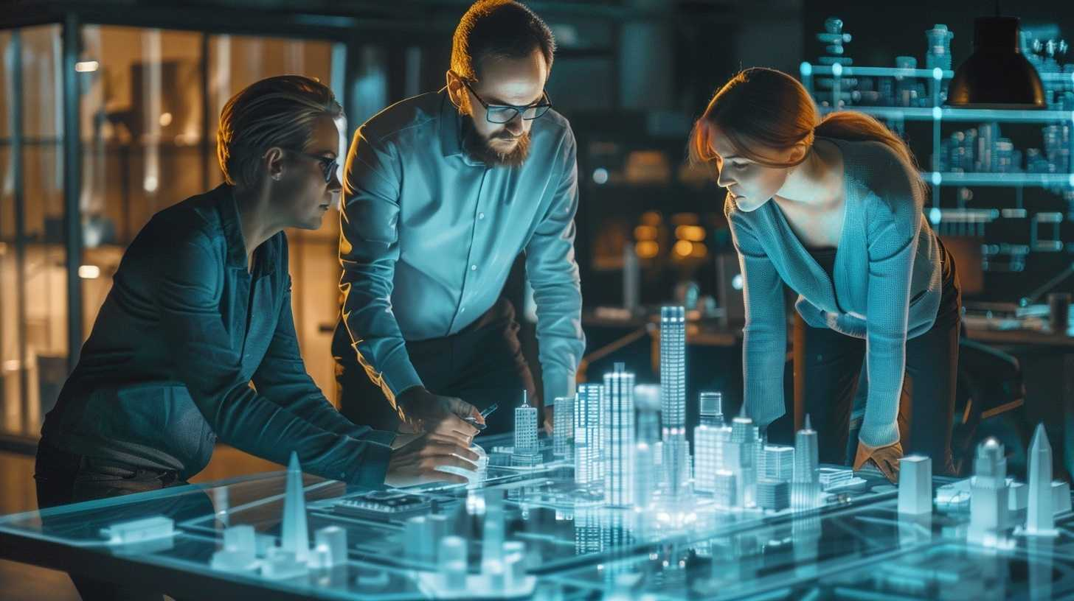

WERDEN SIE TEIL VON FUTURE X
Lassen Sie uns sprechen
Wir freuen uns auf ein persönliches Gespräch über Ihre Positionierung
als Zukunftspartner.
Kontakt
LinkedIn
Website
Termin
Angelika E. Hohenberger
FUTURE X World: Beiträge | LinkedIn
zukunfts-kongress.com
https://calendly.com/angelikaehohenberger-info/30min
FUTURE X · Zukunftskongress · 23.–25. Oktober 2026 · Online + Südsteiermark

